Slide 1
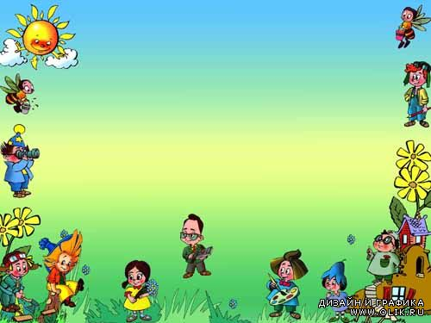
Художественные произведения детских писателей, как смысловой фон для организации познавательно – исследовательской деятельности.

Slide 2
«Умейте открыть перед ребенком в окружающем мире что-то одно, но открыть так, чтобы кусочек жизни заиграл перед детьми всеми красками радуги. Оставляйте всегда что-то недосказанное, чтобы ребенку захотелось еще и еще раз возвратиться к тому, что он узнал». В. А. Сухомлинский

Slide 3
Цель:
Развивать устойчивый интерес к художественной и познавательной литературе.
Задачи:
Развивать у детей умение слушать, познавать, сравнивать, сопоставлять, мыслить словами. Развивать мышление, внимание, воображение, память. Развивать у детей чувство юмора.
Воспитывать читателя, способного испытывать сострадание и сочувствие к героям книги, отождествлять себя с полюбившимся персонажем.

Slide 4
Общеизвестно воздействие художественной литературы на умственное, эстетическое и познавательно-исследовательское развитие ребенка. Художественная литература открывает и объясняет ребенку жизнь общества и природы, мир человеческих чувств и взаимоотношений. Она развивает мышление и воображение ребенка, обогащает его эмоции, расширят знания ребенка об окружающем мире,
воздействует на личность малыша.

Slide 5
В режиме дня подготовительной группы выделено специальное время для чтения до 20-25 мин, что позволяет выбрать большие произведения, такие как Толстой «Приключение Буратино», Волков «Волшебник Изумрудного города», Носов «Незнайка и его друзья», или читать сборники рассказов и сказок одного автора.

Slide 6
С творчеством детского знаменитого писателя Н.Н.Носова дети знакомятся в дошкольном возрасте. «Живая шляпа», «Замазка», «Репка», «Мишкина каша» - эти и многие другие произведения хочется перечитывать вновь и вновь. Герои его произведений – настоящие дети, с настоящими историями и характерами. Они всегда непоседы, которые не могут усидеть на месте, попадают в разные истории, по своему исследуют мир. Причём сделано это просто и ненавязчиво, интересно и забавно. В каких-то поступках, даже самых неожиданных и смешных, многие дети узнают себя .

Slide 7
Так читая о детях - помощниках , исследователях, экспериментаторах, и дети – слушатели задают вопросы: Что такое воздух? Откуда берется ветер? Почему идет снег? Почему он вчера лепился, а сегодня нет? Мы тоже хотим вырастить свой огород. Им тоже становится интересно познавать мир исследуя и экспериментируя.

Slide 8
Книжный уголок

Slide 9
Наш уголок экспериментирования

Slide 11
Читая рассказ
«Про репку», мы узнали, что ребята из детского сада летом отдыхая на даче вырастили репку. Сами сажали очень маленькие семена, поливали и рыхлили землю, как она не хотела расти, а потом как начала расти, да не успела, ее вырастили другие ребята и прислали в посылке.

Slide 12
Так и мы, ребята детского сада, сами вырастили свой огород с луком, укропом и петрушкой.

Slide 13
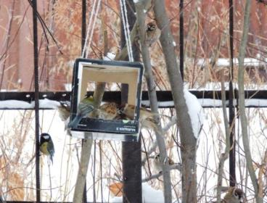
Герой рассказа «Когда мы смеемся», наблюдая за воробьями давал им клички «Задира», «Степка – растрепка», «Афонька Вредный», по их внешнему виду и характеру. Так и мы решили понаблюдать какие воробьи и синицы к нам на участок прилетают. Они тоже похожи на воробьев из рассказа Носова – дружные, компанейские, любят обедать вместе.

Slide 14
Также как герои рассказа «На горке», сами строили горку на участке, но как Котька посыпать ступеньки песком не стали, выяснив, что тогда катиться не будет.

Slide 15
В рассказе «Телефон»
Мишка с другом сначала установили телефоны, чтоб переговариваться, а потом разобрали их, решив узнать, как же они устроены, и обратно уже не собрали.

Slide 16
Наши дети пошли дальше из конструктора «Электроника» собрали и слушали радио, подсоединяли лампочку и электромотор.

Slide 17
В главе «Подготовка к путешествию» из «Незнайки и его друзей» мы узнали, чтобы шар летел, его нужно наполнить теплым воздухом, потому что теплый воздух легче холодного и всегда поднимается кверху. Мы в этом убедились с ребятами экспериментируя со свечой.

Slide 18
Воздух – невидимка, но мы его поймали!

Slide 19
Мы тоже, как жителе Цветочного города, мечтаем отправиться в путешествие на воздушном шаре, но пока нам удалось сходить в поход в осенний лес.

Slide 20
Вместе с Незнайкой узнали много нового и интересного о других планетах: как он называются, где находятся и как до них добраться.

Slide 21
Читайте сами, читайте детям, читайте вместе с детьми – это всегда интересно, увлекательно и познавательно!

Slide 22
Спасибо за внимание дети гр. «Почемучки» воспитатель 1кв.кт Пророченко М.А. МБДОУ№6

